Slide 1
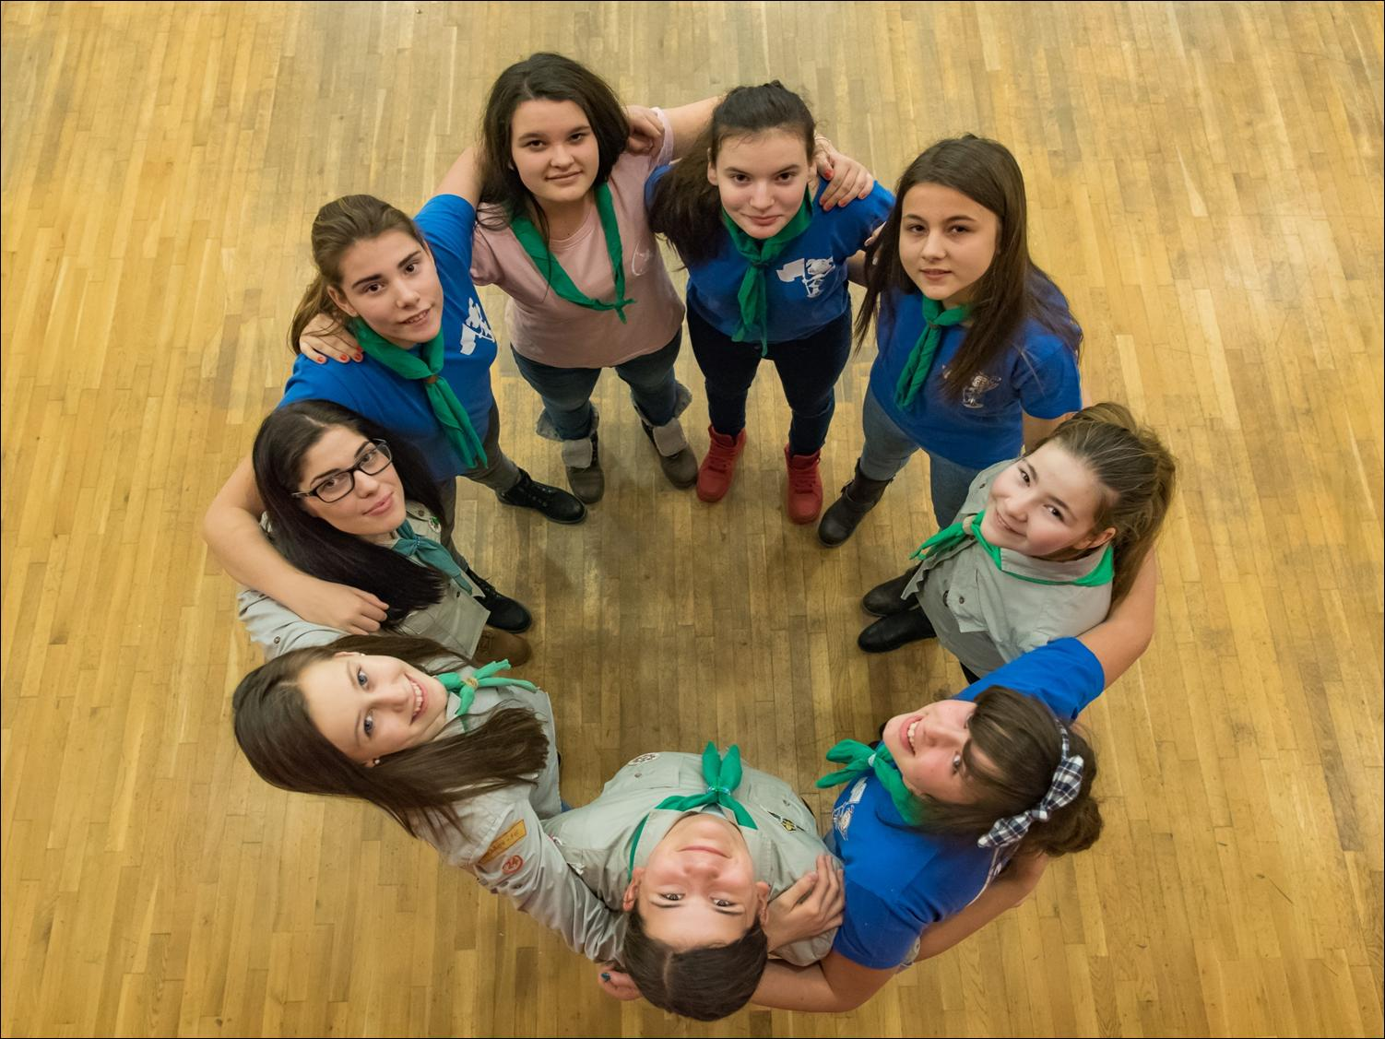
Toborzás
beszámoló

Slide 2

Feltérképezés
Párkány-Komárom | Tudnak róla+ember | Pozsony+környéke | Fix emberek
Garampáld |  | Pozsonypüspöki
Helemba | +, 1+ | Csallóközcsütörtök
Kisgyarmat |  | Dunaszerdahely | 1+
Muzsla |  | Somorja
Bény |  | Csenke | 4
Kéménd |  | Ekecs | 10
Köbölkút |  | Nyékvárkony | 1+
Párkány |  | Szenc | 1+
Ebed

Slide 3

Hogyan?
15+
KCS
Toborzási egységek
Alapképzés
18+
már ismerik
18
Program munkacsoport
Keretmese felelős
Logisztikai háttér felelős

Slide 4
Toborzó egységek
Program munkacsoport
Keretmese felelős
Keretmese kitalálója
Logisztikai háttér felelős
Helykeresés
Visszavezetés papíron
Reklám
Jelmezek elkészítéséért felelős
Keretmese lebonyolításáért felelős
Mellékfoglalkozások érdeklődőknek

Slide 5
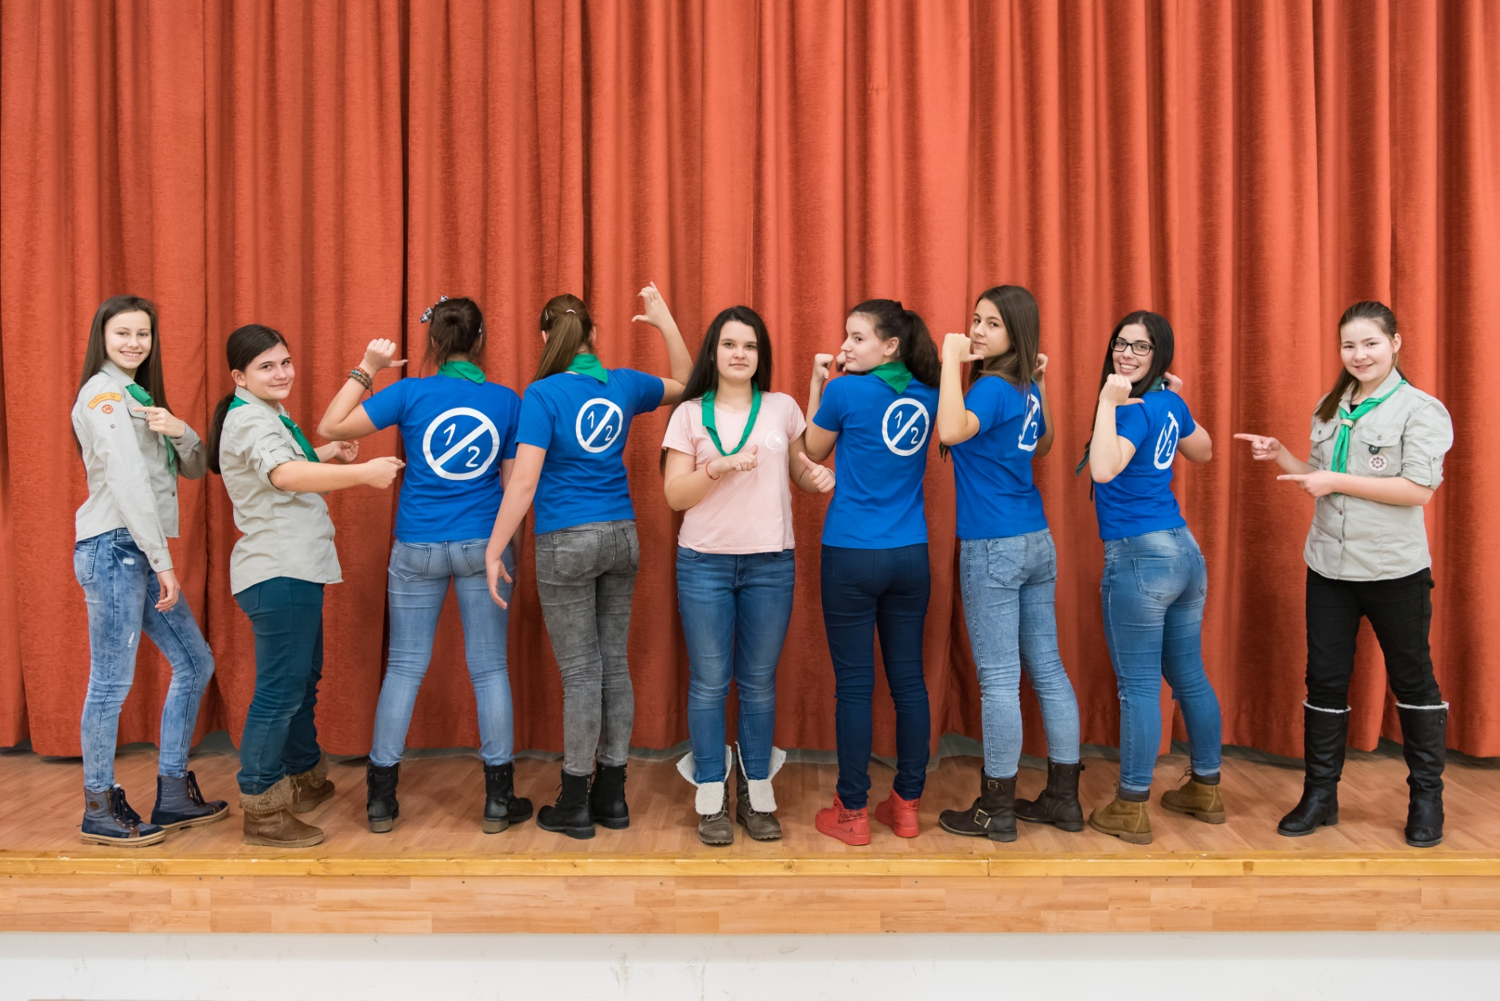
Reklám

Slide 6
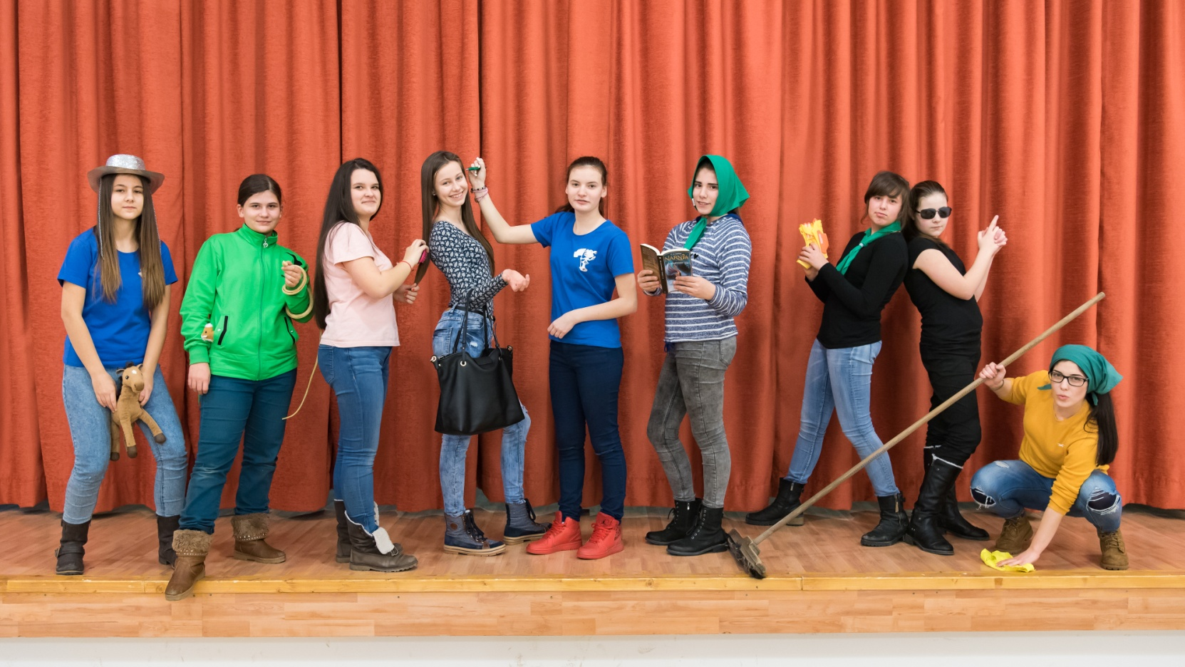
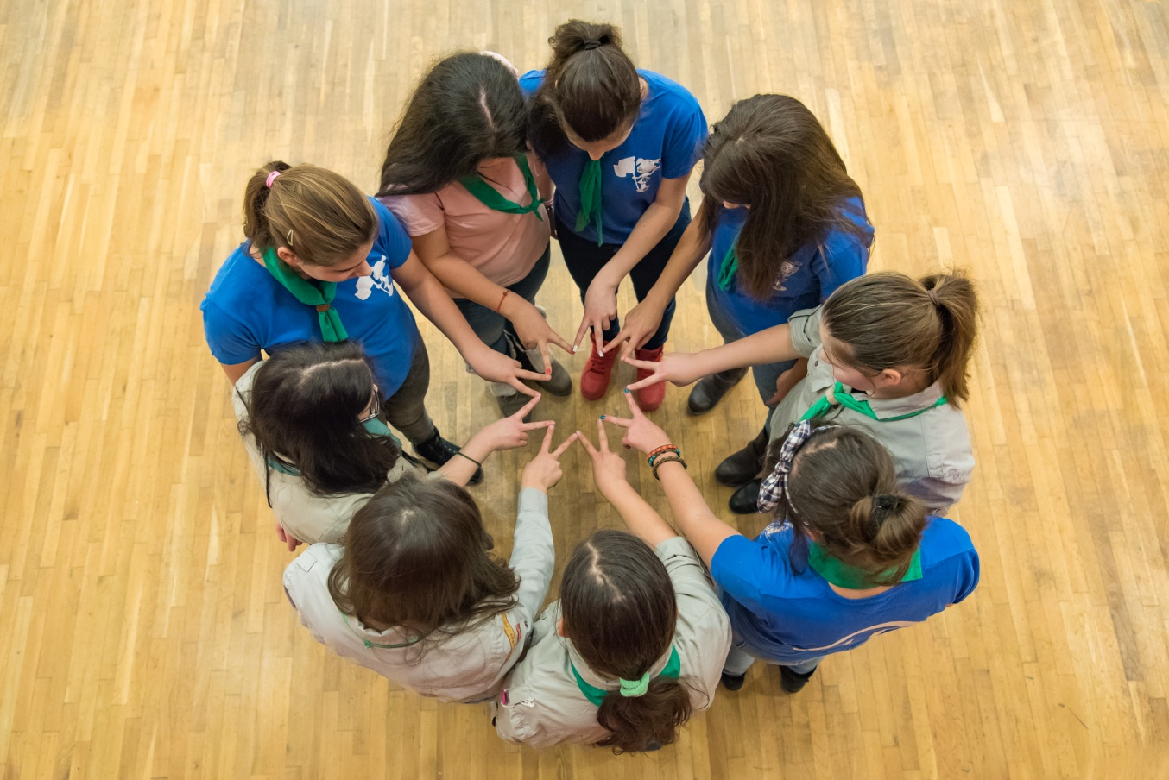

Slide 7
Fontos kérdések
A kinézett falvakhoz közel levő csapatok mennyire tudnak részt venni a toborzásban? Hol/ miképp tudják segíteni a betoborzott emberek munkáját, fejlődését? (nyári táborok, tanyázások..)
Van-e a csapaton belül ember/ráismertél e valakire, aki szívesen csatlakozna a toborzáshoz?
Ismersz e valakit a feltüntetett falvakból? Esetleg valaki akin keresztül megszólíthatjuk a falvak polgármestereit, plébánosait, iskolaigazgatóit?
Tudnának-e a már meglévő csapatok foglalkozni a betoborzott emberekkel(15+)?

Slide 8
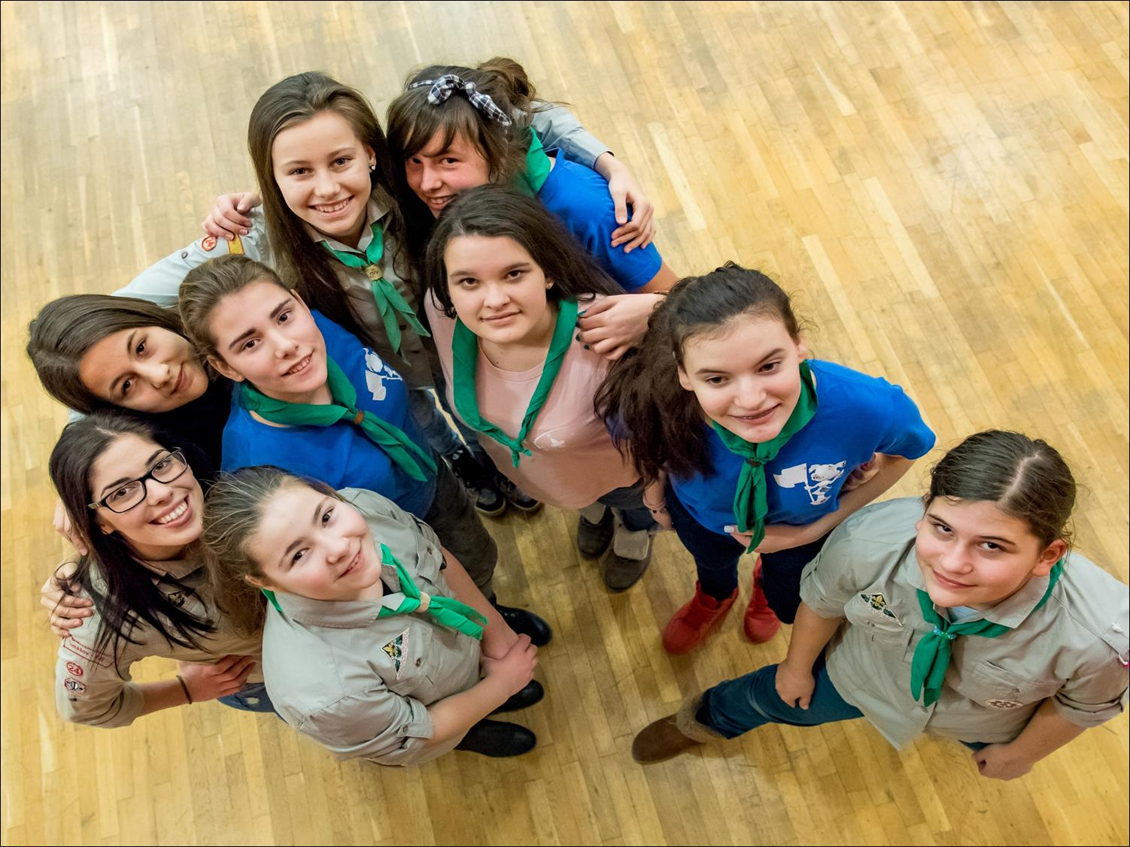
Köszönöm! ☺

